Slide 1
LOKALNA RAZVOJNA STRATEGIJA LAG-a SAVA

Slide 2
LRS 2023-2027
2022. započela izrada nove LRS
Google obrazac distribuiran je uz pomoć članova LAG-a (JLS-ova) te putem društvenih mreža, web stranice LAG-a i LAG-ove mail liste kako bi doprli do što većeg broja zainteresiranih dionika te dobili što širu sliku o potrebama stanovnika s područja LAG-a.
Anketa je zaključana sa zadnjim danom 2022. godine te su prikupljeni podaci analizirani u svrhu izrade LRS te kreiranja intervencija.
Prikupljeno135 odgovora od šire zainteresirane javnosti
Održane 22 radionice u svim Gradovima i Općinama
Na radionicama je sudjelovalo ukupno 79 osoba.

Slide 3
Naziv događaja (sastanak, radionica i sl.) | Broj sudionika | Mjesto održavanja događaja | Datum održavanja događaja
Radionica ''Izrada LRS za razdoblje 2023.-2027.'' | 0 | Pušća | 9.5.2022.
Radionica ''Izrada LRS za razdoblje 2023.-2027.'' | 1 | Jastrebarsko | 10.5.2022.
Radionica ''Izrada LRS za razdoblje 2023.-2027.'' | 2 | Dubravica | 11.5.2022.
Radionica ''Izrada LRS za razdoblje 2023.-2027.'' | 0 | Zaprešić | 11.5.2022.
Radionica ''Izrada LRS za razdoblje 2023.-2027.'' | 0 | Luka | 12.5.2022.
Radionica ''Izrada LRS za razdoblje 2023.-2027.'' | 2 | Dubravica | 12.5.2022.
Radionica ''Izrada LRS za razdoblje 2023.-2027.'' | 1 | Stupnik | 13.5.2022.
Radionica ''Izrada LRS za razdoblje 2023.-2027.'' | 0 | Jastrebarsko | 16.5.2022.
Radionica ''Izrada LRS za razdoblje 2023.-2027.'' | 6 | Marija Gorica | 16.5.2022.
Radionica ''Izrada LRS za razdoblje 2023.-2027.'' | 3 | Klinča Sela | 17.5.2022.
Radionica ''Izrada LRS za razdoblje 2023.-2027.'' | 16 | Sveta Nedelja | 17.5.2022.
Radionica ''Izrada LRS za razdoblje 2023.-2027.'' | 13 | Samobor | 18.5.2022.
Radionica ''Izrada LRS za razdoblje 2023.-2027.'' | 5 | Pušća | 19.5.2022.
Radionica ''Izrada LRS za razdoblje 2023.-2027.'' | 2 | Marija Gorica | 23.5.2022.
Radionica ''Izrada LRS za razdoblje 2023.-2027.'' | 5 | Stupnik | 24.5.2022.
Radionica ''Izrada LRS za razdoblje 2023.-2027.'' | 3 | Samobor | 25.5.2022.
Radionica ''Izrada LRS za razdoblje 2023.-2027.'' | 3 | Klinča Sela | 26.5.2022.
Radionica ''Izrada LRS za razdoblje 2023.-2027.'' | 2 | Luka | 26.5.2022.
Radionica ''Izrada LRS za razdoblje 2023.-2027.'' | 3 | Sveta Nedelja | 1.6.2022.
Radionica ''Izrada LRS za razdoblje 2023.-2027.'' | 1 | Brdovec | 1.6.2022.
Radionica ''Izrada LRS za razdoblje 2023.-2027.'' | 0 | Brdovec | 2.6.2022.
Radionica ''Izrada LRS za razdoblje 2023.-2027.'' | 0 | Zaprešić | 2.6.2022.
Radionica ''Izrada LRS za razdoblje 2023.-2027.'' | 11 | Zaprešić | 14.6.2022.
Radionica ''Predstavljanje LRS LAG-a SAVA za razdoblje 2023-2027.'' | 21 | Samobor | 13.3.2023.
Sastanak s predstavnicima jedinica lokalne samouprave na temu „Intervencija za modernizaciju i izgradnju javno dostupnih sadržaja“ | 10 | Zaprešić | 19.4.2023.

Slide 4
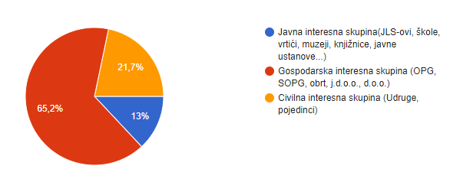
Pripadnost interesnoj skupini

Slide 5
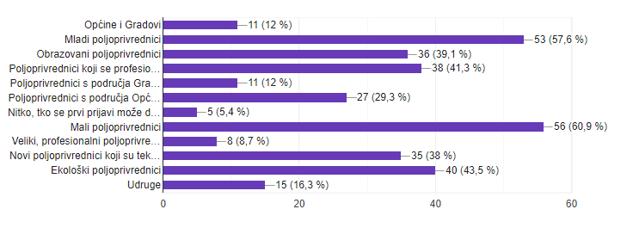
Prednost na budućim Natječajima

Slide 6
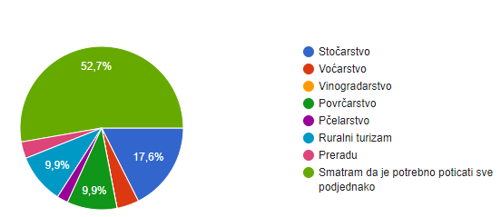
Sektor

Slide 7
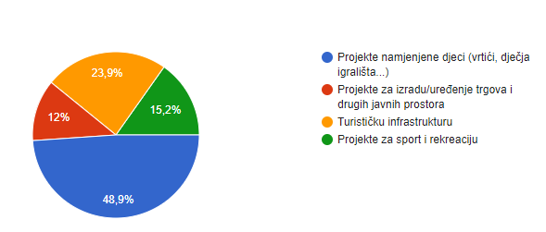
Narav projekata javne namjene

Slide 8
Predstavljanja izrađene LRS
3.mj 2023. Grad Samobor
4.mj 2023. Grad Zaprešić
7.mj 2023. Javno savjetovanje web stranica
9.mj 2023. Članovi Skupštine
12.mj 2023. objava na web stranici LAG-a

Slide 9
OPĆI CILJ:
Jačanje konkurentnosti i modernizacija subjekata u poljoprivredi i turizmu te modernizacija i izgradnja društvenih sadržaja i ruralne infrastrukture na području LAG-a SAVA
Projekcija intervencija izrađena je na temelju predviđenog iznosa od 2.000.000,00 EUR-a
SC1: Modernizacija i izgradnja društvenih sadržaja i ruralne infrastrukture (ZPP SO8)
SC2: Jačanje konkurentnosti i modernizacija subjekata u poljoprivredi (ZPP SO2)
SC3: Jačanje konkurentnosti i modernizacija subjekata u turizmu (ZPP SO8)
Intervencija 1:
Intervencija za modernizaciju javno dostupnih sadržaja na ruralnom prostoru
Intervencija 2:
Intervencija za ulaganja u razvoj primarne poljoprivredne proizvodnje
Intervencija 4: Intervencija za ulaganje u razvoj turizma
Intervencija 3:
Intervencija za ulaganje u preradu poljoprivrednih proizvoda

Slide 10
1. Intervencija za modernizaciju javno dostupnih sadržaja na ruralnom prostoru
JLS, škole, vrtići, udruge, zdravstveni djelatnici…
Minimalni iznos potpore: 10.000,00 EUR-a
Maksimalni iznos potpore: 40.000,00 EUR-a
Postotak sufinanciranja: 100%
Ukupna alokacija: 426.000 EUR-a*
30% sredstava namijenjenih za dodjelu korisnicima tj
21% ukupnih sredstava koje će LAG ostvariti
*Projekcija intervencija izrađena je na temelju predviđenog iznosa od 2.000.000,00 EUR-a

Slide 11
2. Intervencija za ulaganja u razvoj primarne poljoprivredne proizvodnje
Ukupna alokacija 568.000,00 EUR-a*
Natječaj za male poljoprivrednike
Minimalni iznos potpore: 5.000,00 EUR-a
Maksimalni iznos potpore: 20.000,00 EUR-a
Postotak sufinanciranja: 85%
Ukupna alokacija: 340.800,00 EUR-a*
24% sredstava namijenjenih za dodjelu korisnicima tj. 17% ukupno dobivenih sredstava
Natječaj za velike poljoprivrednike
Minimalni iznos potpore: 10.000,00 EUR-a
Maksimalni iznos potpore: 30.000,00 EUR-a
Postotak sufinanciranja: 65%
Ukupna alokacija: 227.200,00 EUR-a*
16% sredstava namijenjenih za dodjelu korisnicima tj. 11% ukupno dobivenih sredstava
Plan objave natječaja: sredina 2024 te sredina 2026
*Projekcija intervencija izrađena je na temelju predviđenog iznosa od 2.000.000,00 EUR-a

Slide 12
3. Intervencija za ulaganje u preradu poljoprivrednih proizvoda
Ukupna alokacija 213.000,00 EUR-a*
Natječaj za poljoprivrednike koji se bave preradom- Prilog1
Minimalni iznos potpore: 10.000,00 EUR-a
Maksimalni iznos potpore: 50.000,00 EUR-a
Postotak sufinanciranja: 65%
Ukupna alokacija: 213.000,00 EUR-a
15% sredstava namijenjenih za dodjelu korisnicima tj. 11% ukupno dodijeljenih sredstava
*Projekcija intervencija izrađena je na temelju predviđenog iznosa od 2.000.000,00 EUR-a

Slide 13
4. Intervencija za ulaganje u razvoj turizma
Poljoprivrednici s upisanom dodatnom djelatnošću-turizam
Minimalni iznos potpore: 10.000,00 EUR-a
Maksimalni iznos potpore: 50.000,00 EUR-a
Postotak sufinanciranja: 65%
Ukupna alokacija: 213.000,00 EUR-a
15% sredstava namijenjenih za dodjelu korisnicima tj. 11% ukupno dodijeljenih sredstava
*Projekcija intervencija izrađena je na temelju predviđenog iznosa od 2.000.000,00 EUR-a

Slide 14
Intervencija LRS | Broj LAG natječaja
 | 2023. | 2024. | 2025. | 2026. | 2027. | 2028. | 2029. | Ukupno
1 Intervencija za modernizaciju i izgradnju javno dostupnih sadržaja na ruralnom prostoru |  | 1 |  |  |  |  |  | 1
2. Intervencija za ulaganja u razvoj primarne poljoprivredne proizvodnje |  | 1 | 1 | 1 |  |  |  | 3
Intervencija 3: Intervencija za ulaganje u preradu poljoprivrednih proizvoda |  |  |  | 1 |  |  |  | 1
4. Intervencija za ulaganje u razvoj turizma |  |  | 1 |  |  |  |  | 1
UKUPNO |  | 2 | 2 | 2 |  |  |  | 6

Slide 15
Projekti suradnje
Vrsta projekta suradnje | Područje interesa projekta suradnje | Očekivani rezultat provedbe projekta suradnje | Indikativni visina proračuna projekta suradnje
transnacionalni | Poljoprivreda, turizam, obnovljivi izvori energije | Najmanje 40 poljoprivrednika koji će sudjelovat u aktivnostima -studijska putovanja | 3%
međuteitorijalni | Poljoprivreda, turizam, obnovljivi izvori energije | Najmanje 30 poljoprivrednika koji će sudjelovat u aktivnostima -studijska putovanja | 1%

Slide 16
KONTAKT
Ured LAG-a:
Ulica bana Josipa Jelačića 48,
10290 Zaprešić
RADNO VRIJEME SA STRANKAMA PREMA DOGOVORU
Ministarstvo poljoprivrede (bivša Savjetodavna služba):
Manuel Čičko, dip.ing.agr.
Mob: 091 488 2962
E-mail: manuel.cicko@mps.hr
Uredovno vrijeme: utorkom od 08:00 - 12:00
Voditeljica LAG-a:
Maja Čičko, mag.ing.agr.
Mob: 095 5937 630
E-mail: maja.cicko@lagsava.hr
Stručna suradnica:
Marijana Jurak, mag.ing.agr.
Mob: 095 4433 226
E-mail: marijana.jurak@lagsava.hr

